Slide 1
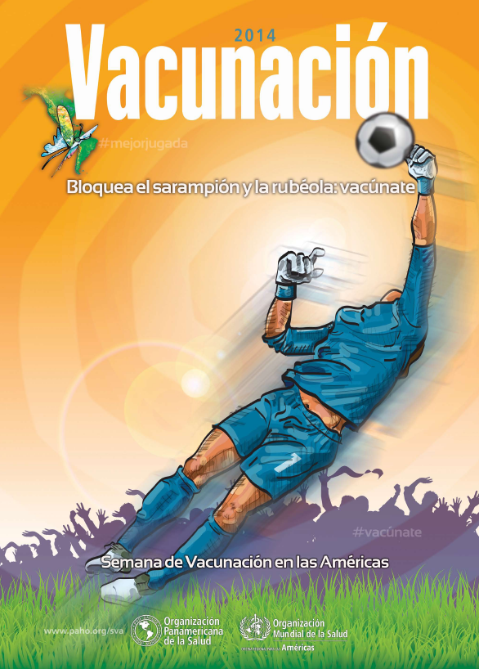
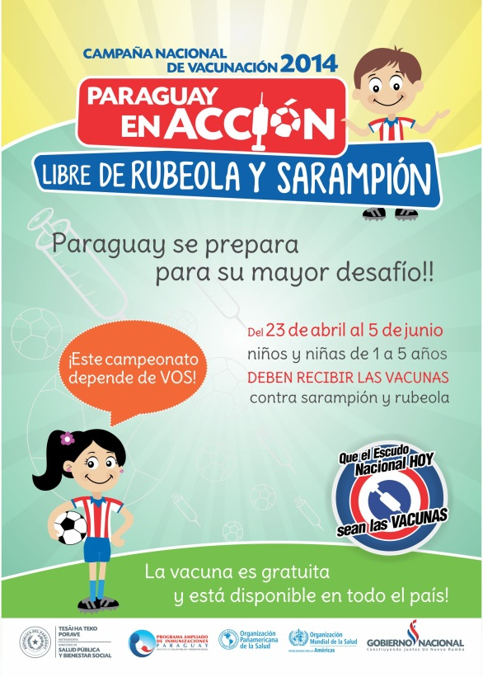
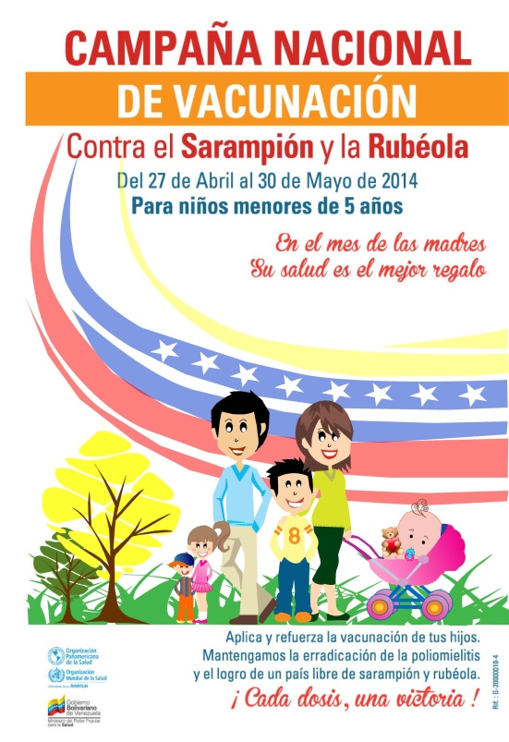
En el contexto de la Semana de Vacunación en las Américas, unas 360.000 personas en riesgo de sarampión y rubéola serán vacunadas en 7 países (CHI,HAI, HON, NIC, PAN,PER, URU).
Paraguay vacunará a 740.000 niños de 1 a 5 años en una campaña de seguimiento en antelación a la Copa Mundial de Fútbol.
Bajo el lema En el Mes de las Madres su Salud es el Mejor Regalo, Venezuela lanzó su campaña el 27 de abril con la meta de vacunar a 2,7 millones de niños menores de 5 años.

